Slide 1
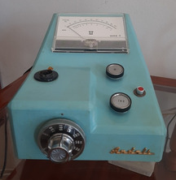
ATENCION BIOQUIMICA
¿Dónde centramos nuestra atención en un lab de bioquímica clínica?
Desde su origen , centramos nuestra atención en los procesos analíticos, descuidando los procesos preanalíticos y postanalíticos
Sólo nos importaba:
realizar mediciones correctas y confiables.
controlar y mantener el nivel de errores analíticos de su lab. en niveles aceptables.
evitar gastos de tiempo y de reactivos, por ej. evitar repeticiones de mediciones
¿ cómo estamos 170 años después de Faraday?
Prof Tit Alberto D Reyes Qca Cíinica FaCENA. UNNE

Slide 2


¿Porqué limitarnos a ser un proveedor de datos analíticos confiables ?
¿ Qué otros Objetivos podríamos tener ?...escucho..
Dar al paciente que asiste a nuestro lab. el mejor servicio posible. ¿ ejemplos?……
Gestionar procesos preanalíticos y postanalíticos confiables.
Ser un miembro activo en equipos de salud, aportando al logro de Objetivos sanitarios provinciales y nacionales
Gestionar un alto nivel de seguridad para el personal del lab.
Gestionar la seguridad de los pacientes
¿ ejemplos?……

Slide 3
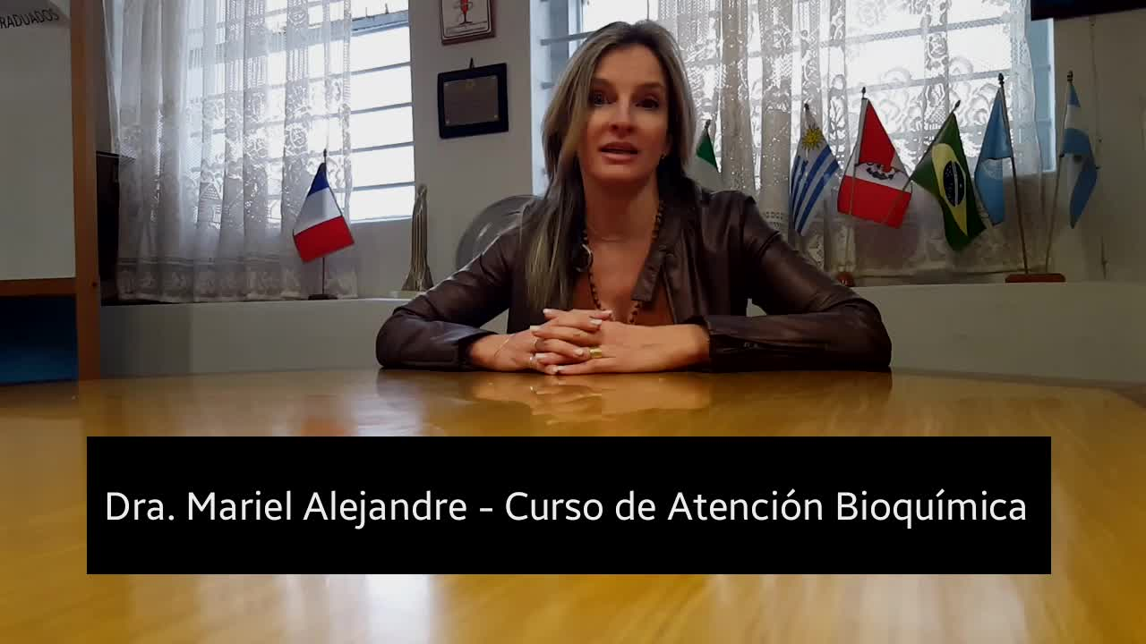
¿ Que nos propone Mariel ?
Un bioquímico clínico
centrado en el paciente

Slide 4
Todo el personal del laboratorio interesado en
Ayudar al paciente en:
Contribuir a mejorar su salud
Brindarle la mejor calidad de atención posible
Asesorarlo / informarlo :
en el cuidado de su salud (promoción de la Salud)
en prevención de enfermedades evitables
en los beneficios de cumplir el tratamiento indicado

Slide 5
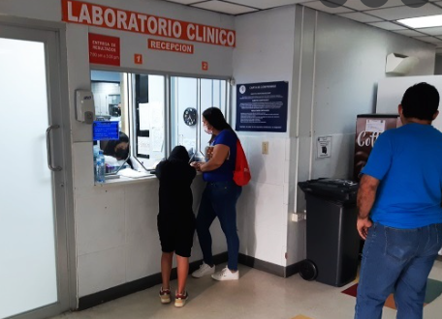
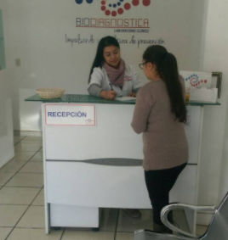

¿Cómo nos comunicamos con el paciente ?
Cdo llega con un pedido de análisis
Cdo le damos instrucciones
Cdo obtenemos una muestra
Cdo entregamos el Informe
Cdo consulta por TE ó correo

Slide 6

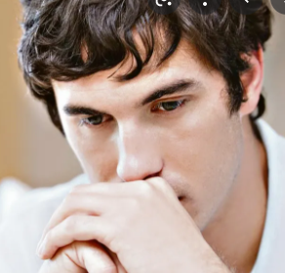
Veamos unos ejemplos
Raúl tiene 75 años, hace 6 años que es diabético, Sus controles de lab no alcanzan los valores deseados
Marta tiene 42 años, al retirar sus análisis pide hablar con la Bioquímica
Lucas tiene 23 años, le diagnosticaron diabetes hace 3 meses
Nos consulta: “¿porqué no baja mi glucemia y mi colesterol, si yo cumplo la dieta que me dio el médico ? “
Pregunta: “¿la glucemia medió 134 mg/dl, y la anterior fue normal?
¿ tengo diabetes?“
Al retirar sus análisis, pregunta:
“¿para qué sirve la Hb A1c que pide el Dr? “

Slide 7
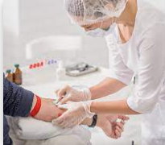
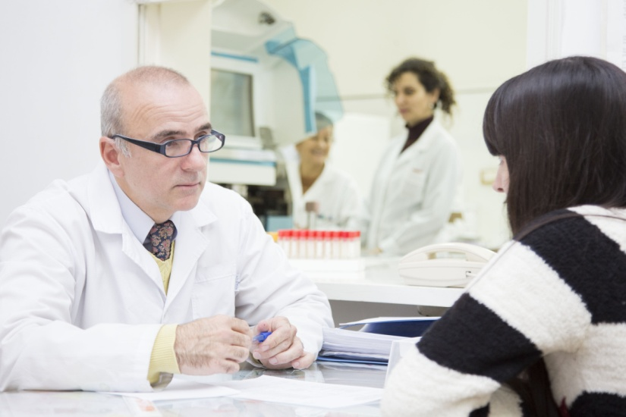


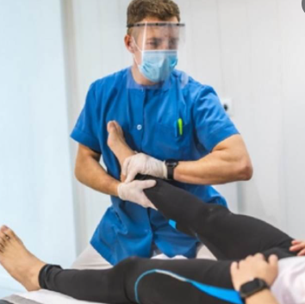
Mariel Alejandre plantea, “la Atención Bioquímica es una cuestión de relaciones personales” entre un personal del lab y “cada cliente” externo
Cada paciente
Cada médico solicitante
Cada enfermera/o
Cada Kinesiólogo/a ?
Con quiénes más nos comunicamos ?....

Slide 8
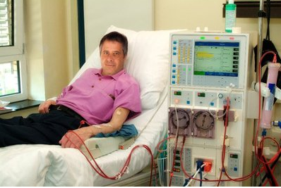
Experiencias de reflexión individual, luego grupal durante la clase de Teoría
1er Ejercicio:
Jorge es un joven de 34 años, con una enfermedad renal crónica en tratamiento desde hace 4 años.
Para sus controles asiste periódicamente a su laboratorio.
Allí es atendido al traer el pedido , al tomarle la muestra, y al retirar el informe.
Jorge construirá su percepción sobre la calidad de la atención recibida, a partir de evaluar varios aspectos… ¿ cuáles?

Slide 9
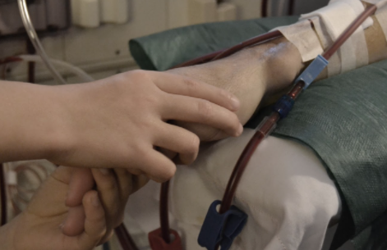
¿ cuál de éstos aspectos va a evaluar Jorge?
¿la destreza y cuidados al tomarle la muestra ?
¿la Calidad de los procesos de medición ?
¿la Confiabilidad del informe bioquímico que retira ?
¿la rapidez y amabilidad con que lo atienden?
¿la claridad de las explicaciones que recibe ?
¿la calidez y confort de la sala de espera ?
¿la disponibilidad e higiene del baño ?
¿se cumplieron los plazos de entrega del informe ?
¿Cómo influye que Jorge posee una ERC que lo lleva a frecuentes controles de lab ?

Slide 10
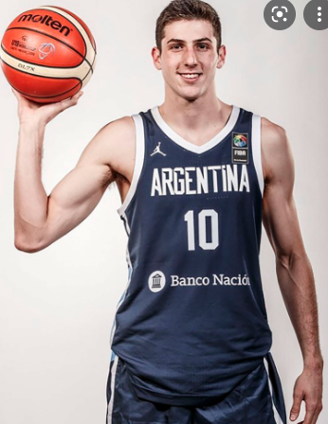
4to Ejercicio: Mejoremos nuestra empatía con los pacientes
Marcos tiene 23 años, vive con sus padres en Corrientes capital. Integra el equipo de básquet de un Club.
Allí le piden un chequeo médico anual, que incluye:
Hemograma, glucemia, creatininemia y orina completa.
No padece ninguna afección. Sin familiares con patologías crónicas.
Situación económica y laboral sin mayores problemas.
Imagine/proyecte/estime:
¿ Cuáles serían las expectativas de servicio de Marcos:
- Cuando asiste al laboratorio clínico del hospital con el pedido de análisis
-Cuando va a retirar el informe bioquímico

Slide 11
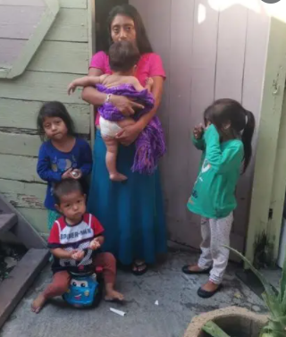
4to Ejercicio: Mejoremos nuestra empatía con los pacientes
Ester tiene 33 años, estudios primarios incompletos, vive con su esposo ( Jornalero) y sus 4 niños de 1,3, 5 y 7 años en un paraje a 30 km de Sáenz Peña, Chaco.
Consulta al Hospital por dolor en su abdomen, y debilidad muscular creciente, desde hace 2 semanas.
Luego de examinarla, la Dra solicita:
Hemograma, glucemia, GPT, GOT, Amilasa,
creatininemia y orina completa
Imagine/proyecte/estime, cuáles serían las expectativas de servicio de Ester:
- Cuando asiste al laboratorio clínico del hospital con el pedido de análisis
- Cuando va a retirar el informe bioquímico

Slide 12
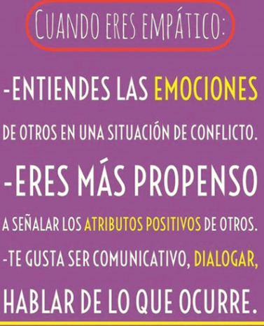

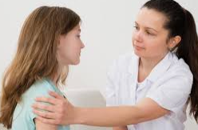
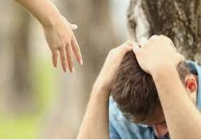
Ser una persona con alta empatía:
¿ es una cualidad hereditaria ?
¿es una habilidad de comunicación que se aprende ?

Slide 13
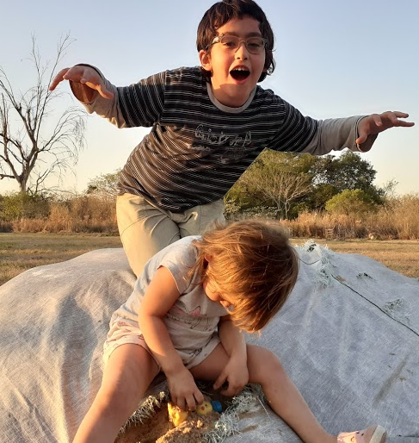
¡Gracias por su atención!

